Slide 1
Politiche sulla privacy:
GDPR
Questo progetto è stato finanziato con il sostegno della Commissione europea. L'autore è il solo responsabile di questa comunicazione e la Commissione declina ogni responsabilità sull'uso che potrà essere fatto delle informazioni in essa contenute. Numero di presentazione: 2021-1-ES02-KA220-YOU-000028609

Slide 2
Indice
Introduzione
Che cos'è il Regolamento generale sulla protezione dei dati (GDPR)?
Principi di trattamento dei dati del GDPR
Il campo di applicazione del GDPR: A chi si applica?
Requisiti generali del GDPR
Multe per mancata conformità al GDPR
Conclusione

Slide 3
Introduzione
Regolamento generale sulla protezione dei dati (GDPR) Per l'elaborazione delle politiche sulla privacy delle aziende che operano nell'Unione Europea, è necessario fare riferimento al Regolamento generale sulla protezione dei dati (GDPR). Si tratta di una legge dell'UE che mira a dare ai residenti dell'UE un maggiore controllo sui loro dati. In base a questa normativa, le organizzazioni che trattano i dati dei residenti nell'UE devono rispettare determinate regole in materia di dati e privacy. Uno dei principali obiettivi e requisiti del GDPR è quello di tenere informati i residenti dell'UE su come le aziende raccolgono, utilizzano, condividono, proteggono ed elaborano i loro dati personali.

Slide 4
Che cos'è il Regolamento generale sulla protezione dei dati?
Moderare le leggi sulla protezione dei dati di tutti i 28 Stati membri dell'Unione Europea in un'unica fonte centralizzata, rafforza i diritti individuali in materia di protezione dei dati personali e impone multe e altre sanzioni ai trasgressori.

Slide 5
Principi di trattamento dei dati del GDPR:
Ai sensi del GDPR, se trattate dati nell'UE, dovete osservare i seguenti sette principi di protezione dei dati e di responsabilità elencati all'articolo 5 del
regolamento. In breve, i principi sono i seguenti.
Legalità, equità e trasparenza

Slide 6
I dati personali devono essere:
Trattati legalmente identificando una delle basi legali per farlo,
gestiti in modo equo e appropriato e
Gestito in modo trasparente
Limitazione dello scopo
Dovete trattare i dati personali delle persone per l'esatto scopo lecito o deciso al momento della raccolta.
Ecco come Twitter soddisfa questo requisito nel suo trattamento dei dati.
Addendum:
Twitter non conserverà, utilizzerà o divulgherà i vostri Dati per alcuno scopo
se non per lo scopo specifico di eseguire i servizi specificati nel presente DPA o in qualsiasi altro accordo tra Lei e Twitter;

Slide 7
Minimizzazione dei dati
Il principio di minimizzazione dei dati prevede che si debbano ottenere e
trattare i dati di cui avete strettamente bisogno per le finalità prestabilite e non
di più. Ad esempio, non è necessaria la data di nascita di una persona per inviare newsletter via e-mail.
Precisione
Le informazioni personali in vostro possesso devono essere conservate in modo accurato e regolarmente aggiornate. Limitazione dello stoccaggio
Dovete cancellare i dati personali quando non sono più necessari per la
scopo legittimo specificato durante la raccolta. Tuttavia, è possibile conservare
ai dati personali per periodi più lunghi se trattate i dati per:
Finalità di archiviazione nell'interesse del pubblico,
Ricerca storica o scientifica, oppure
Finalità statistiche

Slide 8
Il campo di applicazione del GDPR: A chi si applica?
Il GDPR, a differenza del suo predecessore, non è esclusivo per gli individui e le aziende dell'UE, ma anche le organizzazioni al di fuori della regione possono essere soggette al regolamento in alcuni casi.

Slide 9
Per sapere se rientrate nell'ambito di applicazione del GDPR, considerate quanto segue
domande:
1. Raccogliete informazioni personali o monitorate il comportamento dei cittadini dell'UE?
Ad esempio, se sul vostro sito web si iscrivono utenti dell'UE o se tracciate gli indirizzi IP o i cookie dei visitatori dell'UE, il GDPR si applica a voi indipendentemente dalla vostra ubicazione.
Inoltre, la severità della legge può dipendere dal tipo di informazioni raccolte. Ricordiamo che i dati personali sensibili sono soggetti a norme più severe rispetto ai dati personali.
2. Offrite beni o servizi a cittadini dell'UE?
Se vi rivolgete ai cittadini dell'UE con la speranza di vendere loro i vostri prodotti o servizi (fisici o online), il GDPR si applica a voi indipendentemente dalla vostra ubicazione. Per intenderci, se il vostro sito web presenta prezzi in euro o annunci in francese, si rivolge a cittadini dell'UE e sarà quindi soggetto al regolamento.

Slide 10
Eccezioni al GDPR
Il GDPR prevede due eccezioni significative.
In primo luogo, si tratta di aziende con meno di 250 dipendenti. Le organizzazioni che rientrano in questa categoria non sono completamente esenti, ma godono di una copertura più indulgente ai sensi del regolamento.
In secondo luogo, il GDPR non si applica a individui o aziende che svolgono attività puramente "personali o domestiche". Il suo campo di applicazione riguarda solo le "attività commerciali o professionali".
Tuttavia, tali aziende devono rispettare pienamente il GDPR quando:
Le loro attività di trattamento possono mettere a rischio i diritti e le libertà dei dati.
soggetti
Trattano dati personali sensibili o li trattano frequentemente, oppure
Trattano una categoria speciale di dati relativi a "condanne penali".
e di ence".

Slide 11
Tuttavia, tali aziende devono rispettare pienamente il GDPR quando:
Le loro attività di trattamento possono mettere a rischio i diritti e le libertà dei dati.
soggetti
Trattano dati personali sensibili o li trattano frequentemente, oppure
Trattano una categoria speciale di dati relativi a "condanne penali"

Slide 12
Base giuridica per il trattamento dei dati personali ai sensi del GDPR
Prima di tentare di trattare i dati personali di un individuo, è necessario individuare
una delle basi legali previste dal GDPR per giustificare tale operazione. Brevemente, esse sono
come segue:
1. Consenso
Se il trattamento avviene sulla base del consenso, le vostre attività di trattamento
sono considerati legali solo dopo aver ottenuto un chiaro consenso da parte dei soggetti interessati.
Questa base giuridica promuove la missione del GDPR di fornire più
controllo agli interessati.

Slide 13
2. Contratto
Potreste aver bisogno di trattare i dati personali per eseguire o stipulare un contratto
con gli interessati. Ad esempio, un cliente può iscriversi a una prova prima che un
contratto, che potrebbe richiedervi di raccogliere i loro dati personali (ad es.
informazioni).
3. Obbligo legale
Il trattamento dei dati di una persona senza consenso è consentito quando la legge lo impone
l'utente a farlo. Ad esempio, potrebbe essere necessario divulgare i dati personali di un utente
per aiutare le autorità federali in un'indagine penale.
4. Interessi vitali
Il trattamento dei dati di una persona è considerato lecito se la sua vita dipende da esso, e
non possono fornire il consenso. Questa base giuridica può essere più evidente nel caso di
industria medica.
5. Compito pubblico
Il trattamento dei dati personali può essere fondamentale per adempiere a un dovere nei confronti del pubblico interesse o l'esercizio dell'autorità ufficiale.

Slide 14
6. Interessi legittimi
Le aziende che hanno motivi genuini e legittimi possono trattare i dati senza
consenso, purché non interferisca con i diritti o le libertà degli utenti. Tra gli esempi vi sono:
Sicurezza delle informazioni e delle reti
Prevenzione delle frodi
Segnalazione di pericoli per la sicurezza generale

Slide 15
Requisiti generali del GDPR
Il GDPR ha fornito sia ai responsabili del trattamento sia agli incaricati del trattamento diversi
nuovi requisiti che devono osservare e implementare ai sensi della normativa.
In breve, essi comprendono i seguenti elementi.
Disporre di un'informativa sulla privacy conforme al GDPR
Il GDPR richiede una serie di informazioni. Il modo migliore per fornire tali informazioni e tenere gli utenti informati su fatti importanti è quello di avere un'Informativa sulla privacy conforme ai requisiti del GDPR. Questi diritti devono essere esposti in modo evidente e facilmente accessibili per la comodità degli utenti, in genere all'interno dell'Informativa sulla privacy.
Rafforzare i diritti individuali ai sensi del GDPR
In quanto organizzazione soggetta al regolamento, dovete osservare e contribuire all'esercizio dei diritti individuali degli utenti previsti dal GDPR. Questi includono:

Slide 16
Diritto di essere informati - Informare gli utenti su come ottenete ed elaborate i loro dati in forma breve, comprensibile e facilmente accessibile.
Diritto di accesso - Consente agli utenti di ottenere informazioni sulle modalità di utilizzo, archiviazione o divulgazione dei loro dati.
Diritto di rettifica - Consente agli utenti di correggere le informazioni inesatte su di loro visualizzate nei vostri archivi.
Diritto alla cancellazione - Cancellare tempestivamente i dati degli utenti su loro richiesta.
Diritto di limitare il trattamento - Interrompere il trattamento dei dati degli utenti su loro richiesta.
Diritto alla portabilità dei dati - Consente agli utenti di trasferire una copia dei propri dati a un'altra azienda.
Diritto di opposizione - In alcuni casi, gli utenti possono opporsi al trattamento dei loro dati personali.
Diritti relativi alle decisioni automatizzate - Proteggere gli utenti dalle decisioni automatizzate concedendo una revisione quando richiesto.
Questi diritti devono essere esposti in modo evidente e facilmente accessibili per gli utenti, in genere all'interno della vostra Informativa sulla privacy.

Slide 17
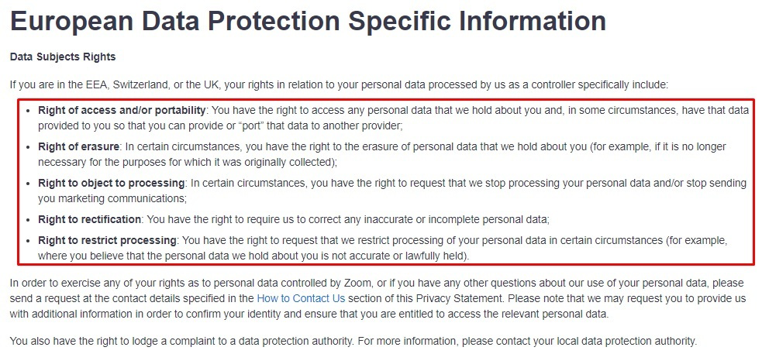
Ad esempio, ecco come Zoom visualizza queste informazioni nella sua Dichiarazione sulla Privacy:

Slide 18
Implementare le valutazioni d'impatto sulla protezione dei dati
Una valutazione d'impatto sulla protezione dei dati (DPIA) aiuta a valutare il modo in cui la vostra
le attività di trattamento possono incidere sulla protezione dei dati personali.
Dovete rispettare questo requisito se le vostre operazioni di trattamento sono suscettibili di
esporre i diritti e le libertà degli utenti a un rischio elevato.
Tali casi includono il caso in cui:
Elaborare una quantità considerevole di dati che potrebbero avere un impatto significativo su molti utenti.
Elaborare un volume elevato di dati personali sensibili
Utilizzare le più recenti tecnologie per elaborare i dati, oppure
Elaborare i dati per profilare le persone

Slide 19
Designare un responsabile della protezione dei dati
Un responsabile della protezione dei dati (DPO) supervisiona la protezione dei dati di un'organizzazione.
strategia. I DPO vengono nominati per istruire e consigliare il management in merito a
La conformità al GDPR e le preoccupazioni degli utenti in materia di privacy.

Slide 20
La designazione di un DPO non è facoltativa in alcuni casi. Secondo la
Il regolamento prevede che si debba nominare un DPO se:
Sono un'autorità pubblica (ad esempio, un'università statale),
Trattano spesso i dati o monitorano i soggetti interessati su larga scala, o
Elaborare una quantità sostanziale di dati personali sensibili o di dati relativi a reati e condanne penali

Slide 21
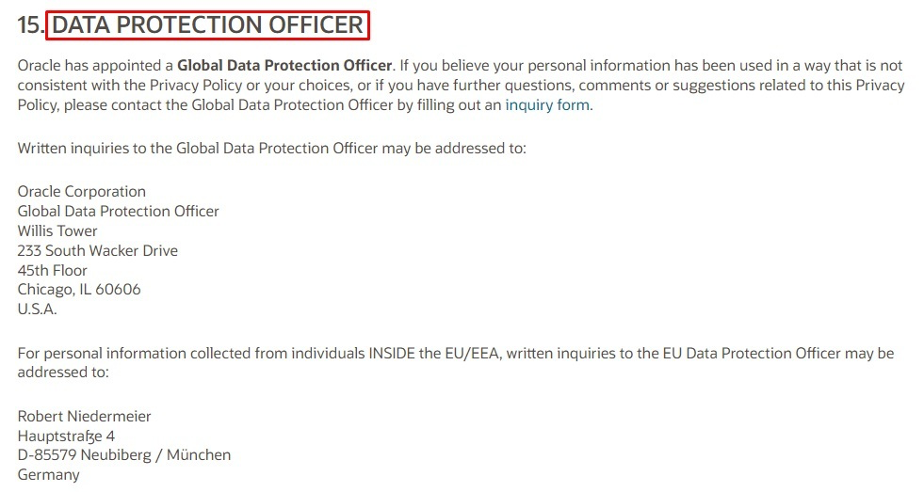
Inoltre, il nome e le informazioni di contatto del vostro DPO devono essere pubblicamente indicati nella vostra Informativa sulla privacy.
Ecco come Oracle soddisfa questo requisito nella sua Informativa sulla privacy:

Slide 22
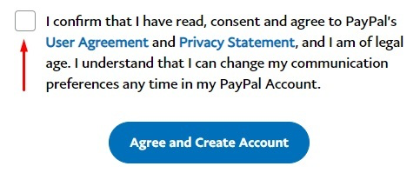
Ottenere il consenso quando necessario
Il consenso è ora più profondamente regolamentato dal GDPR. Secondo il
Il consenso deve essere chiaro, specifico, inequivocabile e caratterizzato da una
azione di approvazione.
Per ottenere un consenso esplicito, è possibile far spuntare agli utenti una casella in cui si dichiara che, spuntando la casella, si accettano le vostre politiche. Inoltre, il consenso deve essere facile da revocare e deve essere dato solo da utenti di età superiore ai 13 anni o approvato da un genitore.
Ecco come PayPal ottiene il consenso esplicito dei suoi utenti prima di creare
conti:

Slide 23
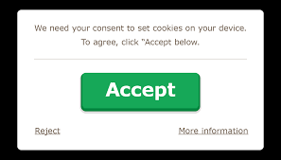
Il consenso è richiesto anche per l'utilizzo di cookie di siti web che tracciano i cittadini dell'UE.
Engine Yard soddisfa in modo appropriato questo requisito offrendo ai propri utenti opzioni relative ai cookie, come illustrato di seguito:

Slide 24
Implementare la privacy by design
La privacy by design è un concetto che richiede alle aziende di implementare i principi della privacy dei dati all'inizio di un nuovo prodotto o processo (cioè, per impostazione predefinita).
Nell'ambito di questo requisito devono essere osservati sette principi fondamentali per ridurre la raccolta dei dati e migliorare la sicurezza. Sono:
Cercare di prevenire le crisi piuttosto che cercare soluzioni.
Valore privacy come impostazione predefinita
Incorporare la privacy nel progetto
La privacy deve essere completamente funzionale
Proteggere i dati durante tutto il loro ciclo di vita
Abbracciare la trasparenza
Dare priorità alla protezione delle informazioni degli utenti

Slide 25
Notifica delle violazioni dei dati
Secondo il GDPR, una violazione dei dati personali è definita come:
"Una violazione della sicurezza che comporti la distruzione accidentale o illegale, la perdita, l'alterazione, la divulgazione non autorizzata o l'accesso ai dati personali trasmessi, memorizzati o altrimenti trattati".
In caso di violazione dei dati, dovete informare l'autorità di controllo competente entro settantadue ore dalla scoperta. Dovete inoltre informare gli interessati se la violazione può minacciare i loro diritti e libertà. L'avviso deve contenere le seguenti informazioni:
La natura della violazione
Il nome e i dettagli di contatto del DPO o informazioni simili
Le possibili ramificazioni
Le misure consigliate per gestire la violazione

Slide 26
Proteggere i dati durante i trasferimenti
In base al GDPR, le organizzazioni devono adottare misure aggiuntive per proteggere i dati personali durante i trasferimenti verso Paesi terzi (cioè Paesi al di fuori dell'UE che trattano dati personali).

Slide 27
Multe per mancata conformità al GDPR
Le multe previste dal GDPR in caso di non conformità sono tra le più salate del mondo.
mondo in questo momento, per decine di milioni di dollari. Per stabilire
sanzioni adeguate per i trasgressori, il GDPR ha suddiviso
la severità delle infrazioni in due livelli.

Slide 28
Le violazioni di livello 1 sono caratterizzate da violazioni del controllore e di
compiti di trasformazione, organismi di controllo e organismi di certificazione.
Le multe previste dal GDPR per le violazioni di livello 1 possono arrivare fino al 2% del fatturato dell'azienda.
fatturato globale annuo dell'esercizio precedente o 10 milioni di euro
(a seconda di quale sia il valore più alto).
D'altra parte, le infrazioni di livello 2 sono caratterizzate da
violazioni dei principi di trattamento dei dati, consenso, diritti individuali
ai sensi del GDPR, ecc.
Le multe per tali violazioni possono arrivare fino al 4% del fatturato globale annuo dell'azienda.
del fatturato dell'esercizio precedente o di 20 milioni di euro (a seconda di quale sia il valore più basso).
superiore).

Slide 29
Sintesi
Dalla sua introduzione, il GDPR ha completamente trasformato il gioco della privacy sia per gli interessati che per le organizzazioni. Adottare subito le misure necessarie per conformarsi al GDPR non solo protegge la vostra organizzazione dalle
severe sanzioni previste dal regolamento, ma anche gli standard di settore di alto livello per rassicurare gli utenti sulla sicurezza dei loro dati personali. Ecco i punti chiave per garantire la conformità al GDPR:

Slide 30
Rispettare i principi del GDPR in materia di trattamento dei dati.
Trattare i dati solo dopo aver individuato una delle basi legali
Prestare attenzione ai diritti individuali degli utenti e aiutarli ad esercitarli.
Ottenere un consenso chiaro ed esplicito per l'elaborazione dei dati personali e per l'elaborazione dei dati sensibili.
Fornire e mantenere un'informativa sulla privacy conforme al GDPR.
Nominare un DPO se richiesto dalla legge e fornire le informazioni di contatto nella vostra Informativa sulla privacy.
Rimanere aggiornati sulle tendenze in materia di privacy per garantire la piena conformità.

Slide 31
Conclusione
Non c'è praticamente alcun dubbio che il GDPR rappresenti una pietra miliare che consente agli utenti di ottenere un maggiore controllo sui loro dati personali. Tuttavia, l'introduzione del GDPR ha
ha anche stimolato un'ampia gamma di discussioni tra i responsabili della protezione dei dati
autorità, aziende, iniziative di settore e sostenitori dei consumatori sulle implicazioni della conformità al GDPR e il modo migliore per raggiungere tale conformità, così come questioni più fondamentali riguardanti
quale sia il vero valore della privacy dell'utente e come fornire agli utenti il meglio possibile
con un livello di privacy ottimale.

Slide 32
Grazie!!!

